Slide 2
Fundamentos de Análise de Sinais
Prof. Marcus Duarte
&
In memorian: Prof. Francisco Paulo Lépore Neto

Slide 3
Análise de Sinais Para Quê?
Ganhar dinheiro sem muito esforço
Preparar features para Machine Learning
Monitorar uma IA
Ter aula com o Duarte

Slide 4
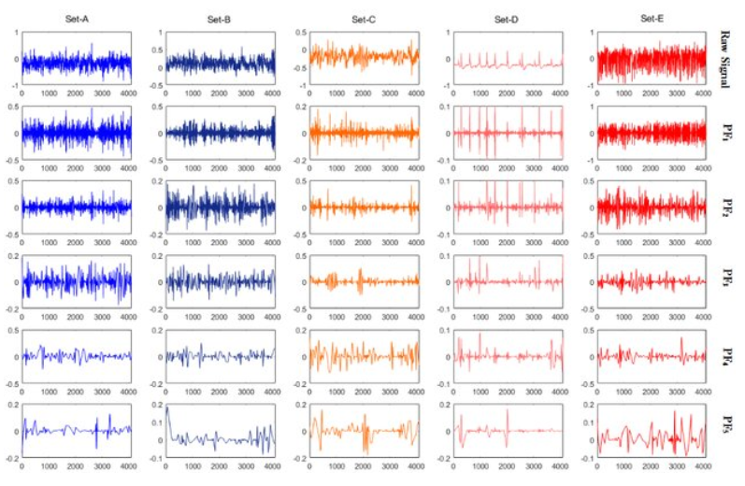
Análise de Sinais Por Quê?

Slide 5

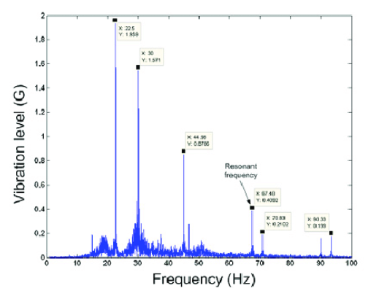
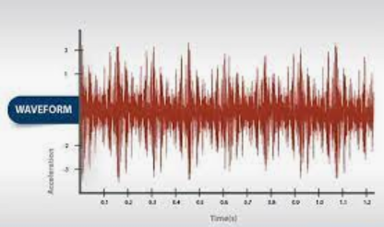
Análise de Sinais Por Quê?

Slide 6
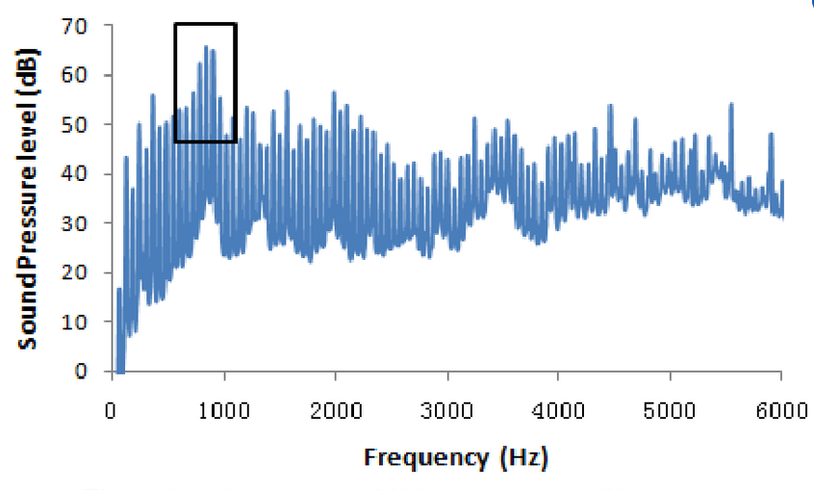
Nem Sempre é Fácil

Slide 7
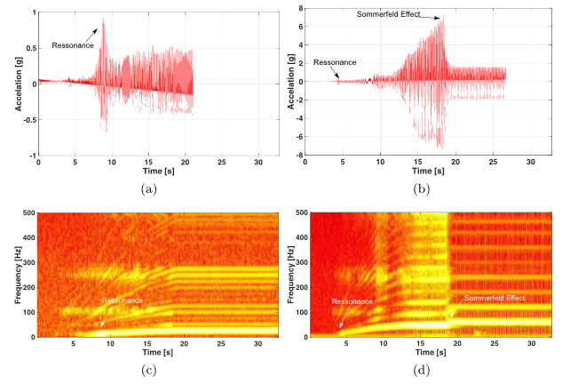
Às Vezes é Bem Difícil

Slide 8
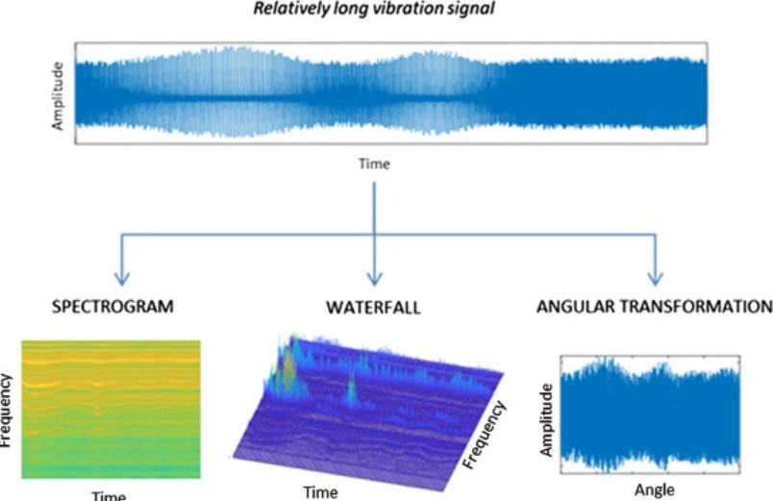
Muito Difícil

Slide 9
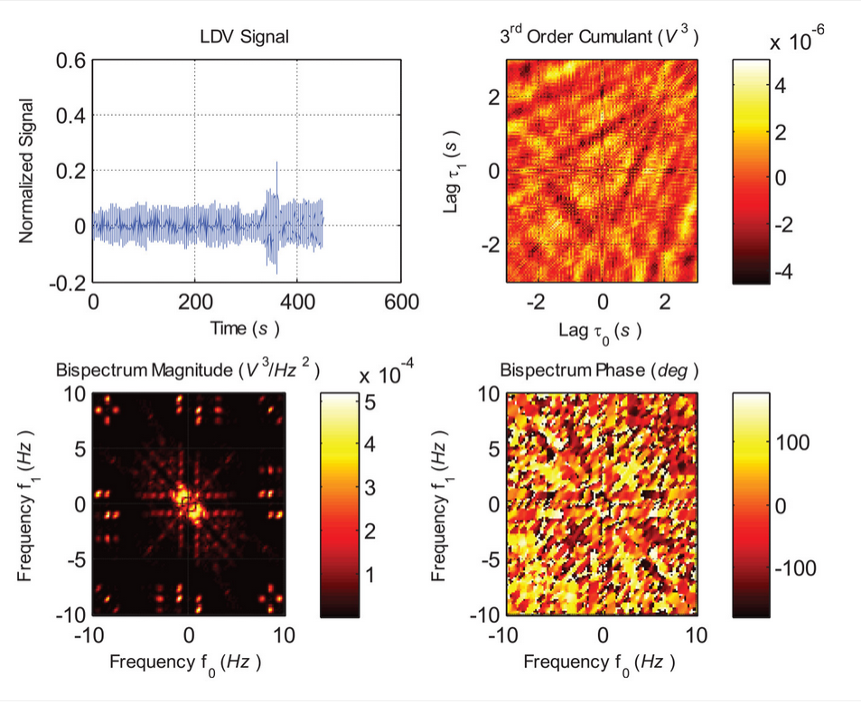
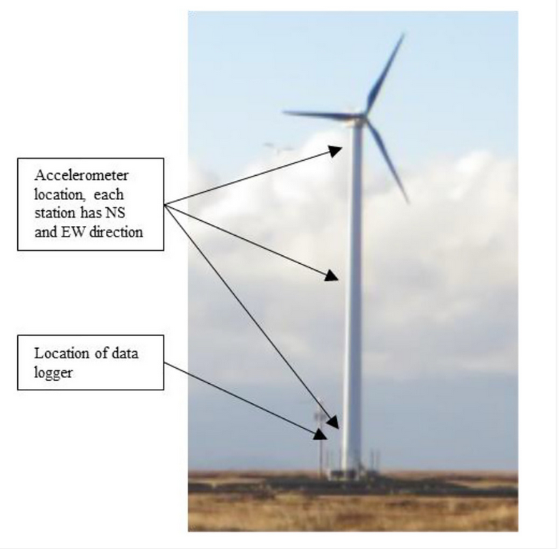
Bota Difícil Nisto

Slide 10
Programa do Curso
Descrições básicas e propriedades de sinais (04 teóricas)
Fundamentos de Probabilidade (04 teóricas)
Processamento digital de sinais (08 teóricas – 04 laboratório)
Sistemas físicos lineares (04 teóricas)
Processos Estacionários (08 teóricas – 04 laboratório)
Sistemas de uma entrada e uma saída (08 teóricas – 04 laboratórios)
Erros estatísticos dos estimadores (08 teóricas)
Vamos inventar algo ao longo do semestre (Estudo avançado)

Slide 11
Aulas de laboratório
Descrição básica e propriedades estatísticas de sinais, funções de correlações e auto densidades espectrais.
Análise de sistemas físicos lineares.
Análise de sistemas físicos lineares – Erros nos Estimadores
Aulas adicionais podem ser elaboradas para auxílio do desenvolvimento da dissertação/tese do aluno.
Os laboratórios serão realizados no BLOCO 1M, Laboratório de Dinâmica de Sistemas Mecânicos. Os horários previstos no calendário serão usados pelo professor para demonstrar os experimentos. Os alunos deverão realizar os experimentos em horário adicional em grupo de no máximo 03 alunos.

Slide 12
Sistema de Avaliação
Lista de Exercícios.

Slide 13
Descrições básicas e propriedades de sinais
Determinísticos – São sinais que podem ser representados por uma função matemática explicita.
Aleatórios – Somente podem ser descritos por relações estatísticas e nunca por uma função explicita.

Slide 14
Descrições básicas e propriedades de sinais
Determinísticos
Periódicos
Harmônicos – 1 frequência
Soma de N Harmônicos
Não Periódicos
Pseudos periódicos
Transientes
Movimento de um satélite orbitando a terra
Distribuição de temperatura de um corpo submetido a um fluxo de calor
Movimento de um sistema de um pendulo

Slide 15
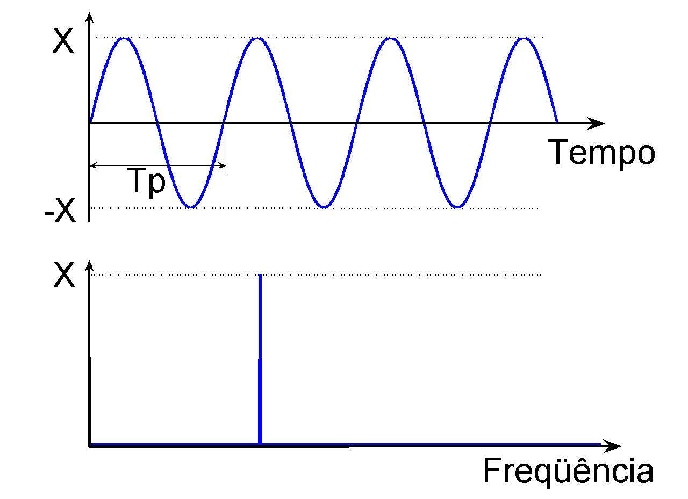
Descrições básicas e propriedades de sinais Sinais periódicos – 1 freqüência

Slide 16
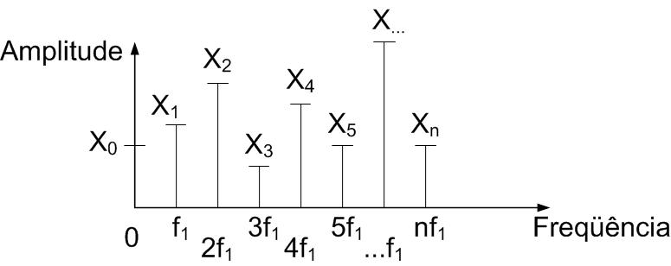
Descrições básicas e propriedades de sinais Sinais periódicos – n freqüências

Slide 17
Descrições básicas e propriedades de sinais Sinais pseudo periódicos
Periódico
Pseudo periódico
Número irracional

Slide 18
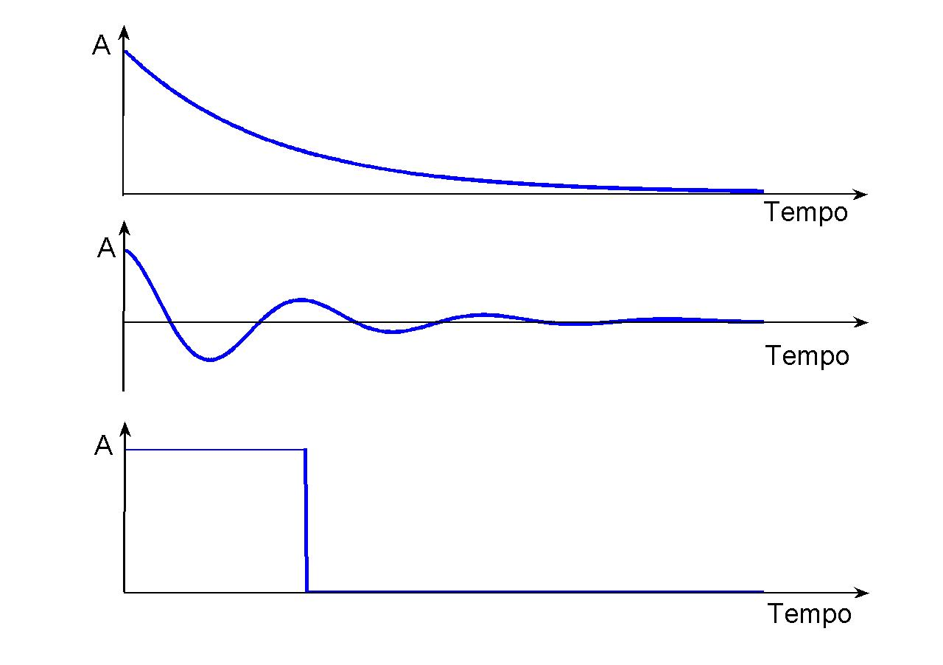
Descrições básicas e propriedades de sinais Sinais Transientes

Slide 19
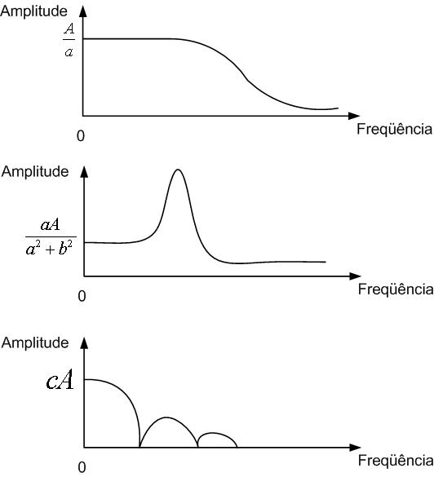
Descrições básicas e propriedades de sinais Sinais Transientes

Slide 20
Descrições básicas e propriedades de sinais
Aleátorios
Estacionários
Ergódicos
Não Ergódicos
Não Estacionários
Alturas das ondas no mar
Resposta de um sistema mecânico há uma excitação aleatória
Ruídos induzidos em antenas

Slide 21
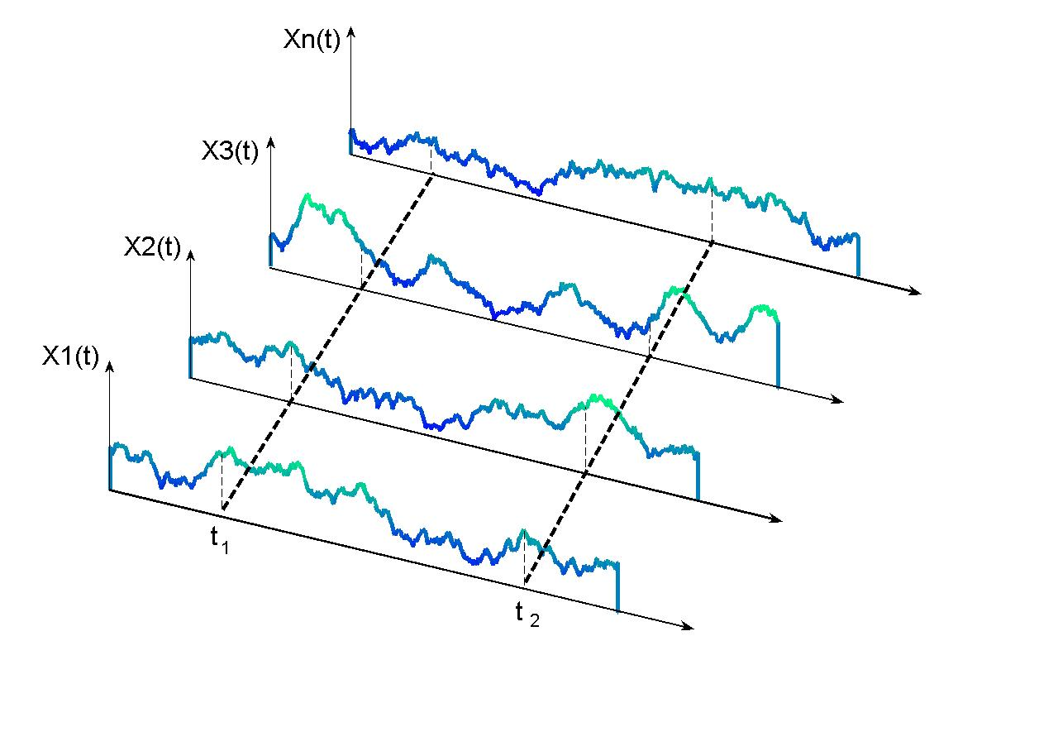
Descrições básicas e propriedades de sinais
Conjunto de amostras
Amostra

Slide 22
Descrições básicas e propriedades de sinais
Estacionário
Ergódigo

Slide 23
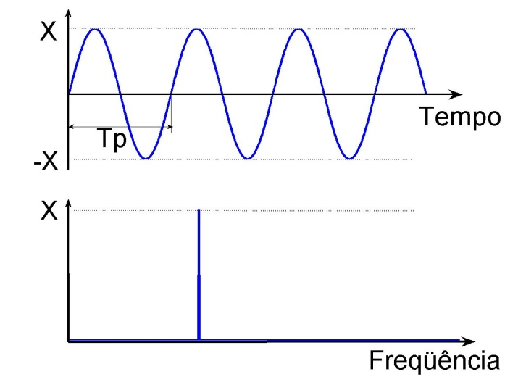
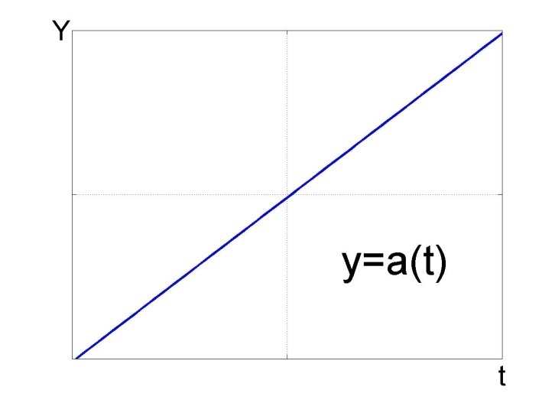
Descrições básicas e propriedades de sinais
Propriedades estatísticas variantes no tempo
Podem apresentar tendências

Slide 24
Descrições básicas e propriedades de sinais
Amostras estacionárias
Há pouca variação das propriedades estatísticas em amostras subseqüentes
O termo “pouca variação“ se refere há existência de valor de confiança finito para os parâmetros estimados

Slide 25
ANÁLISE DE SINAIS ALEATÓRIOS Propriedades descritivas básicas
Média e média quadrática
Funções densidade probabilidade
Funções de auto correlação
Funções auto densidade espectral

Slide 26
Média e média quadrática
Qasmi, M. and P. Delobelle, “Influence of the average roughness Rms on the precision of the Young's modulus and hardness determination using nanoindentation technique with a Berkovich indenter”. Surface and Coatings Technology, 2006. 201(3-4): p. 1191-1199.
Jackson, J.D., O. Büyükalaca, and S. He, “Heat transfer in a pipe under conditions of transient turbulent flow.” International Journal of Heat and Fluid Flow, 1999. 20(2): p. 115-127.
Dittmer, J., R. Judaschke, and S. Büttgenbach, “DC and RMS Voltage Measurements with Microelectromechanical Sensors Based on Silicon Actuators”. Procedia Chemistry, 2009. 1(1): p. 1399-1402.
Danielsen, S., et al., “Simplified models of a single-phase power electronic inverter for railway power system stability analysis--Development and evaluation.” Electric Power Systems Research. 80(2): p. 204-214.

Slide 27
Função Densidade Probabilidade
Haworth, D.C., “Progress in probability density function methods for turbulent reacting flows.” Progress in Energy and Combustion Science. In Press, Corrected Proof.
Oleschko, K., et al., “Probability density function: A tool for simultaneous monitoring of pore/solid roughness and moisture content”. Geoderma. In Press, Corrected Proof.
Villanueva, D. and A. Feijóo, “Wind power distributions: A review of their applications. Renewable and Sustainable Energy Reviews”. In Press, Uncorrected Proof.

Slide 28
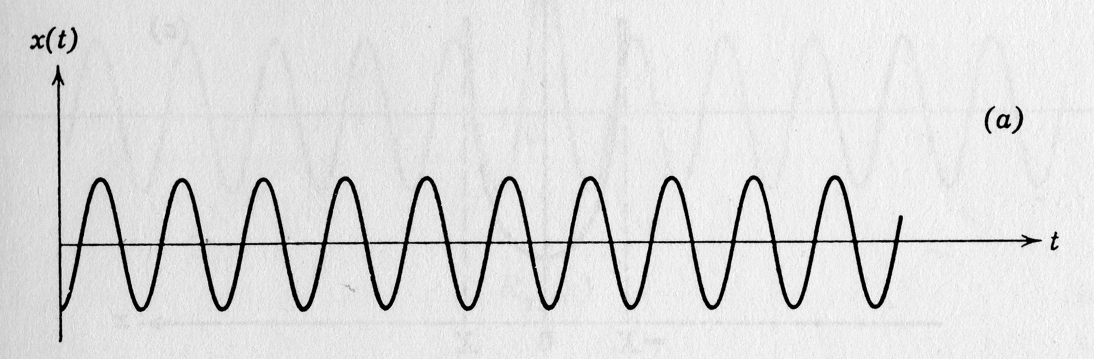
ANÁLISE DE SINAIS ALEATÓRIOS Propriedades descritivas básicas
Sinal harmônico

Slide 29
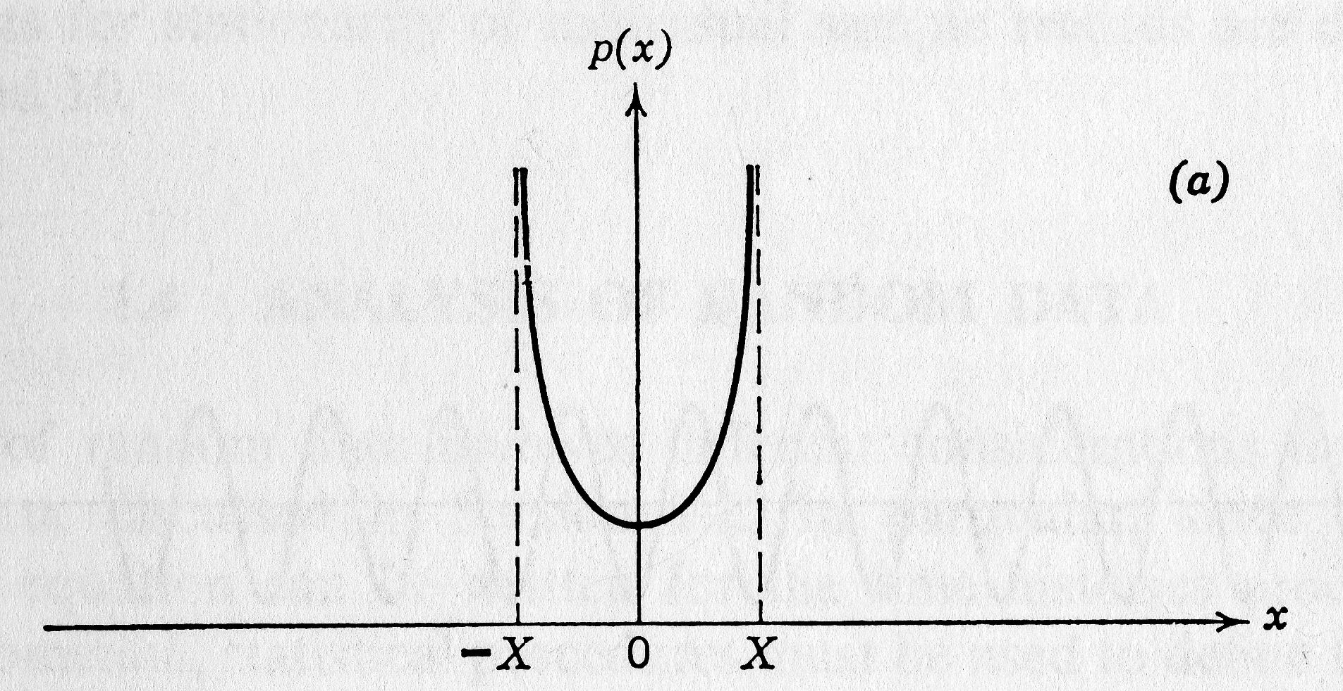
ANÁLISE DE SINAIS ALEATÓRIOS Propriedades descritivas básicas
Sinal harmônico
Função densidade probabilidade

Slide 30
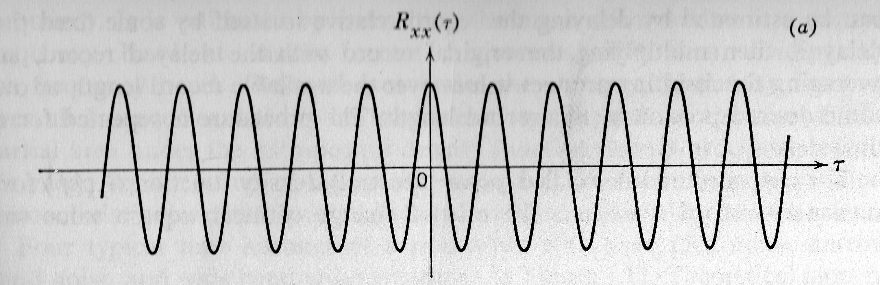
ANÁLISE DE SINAIS ALEATÓRIOS Propriedades descritivas básicas
Sinal harmônico
Função auto correlação

Slide 31
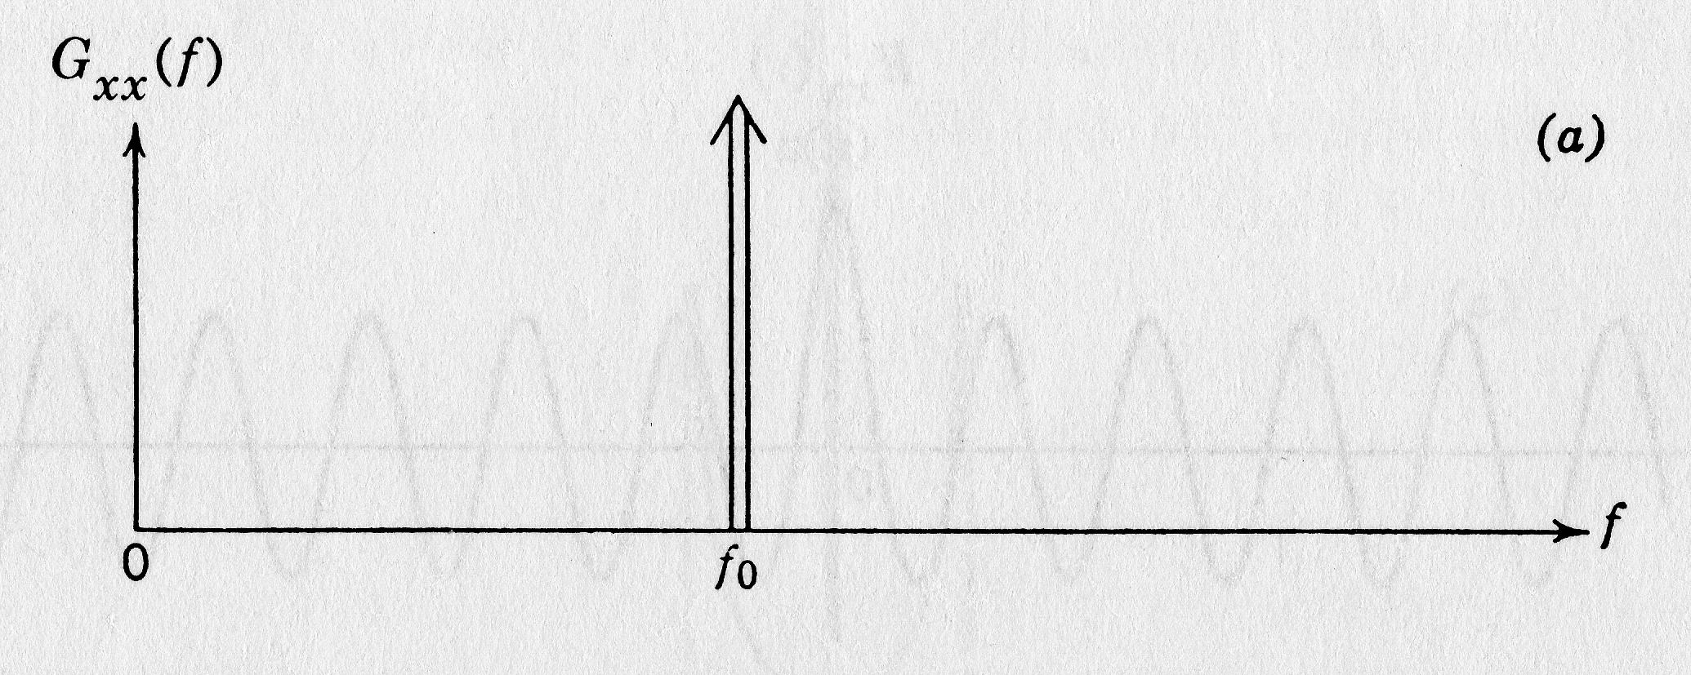
ANÁLISE DE SINAIS ALEATÓRIOS Propriedades descritivas básicas
Sinal harmônico
Função auto densidade espectral

Slide 32
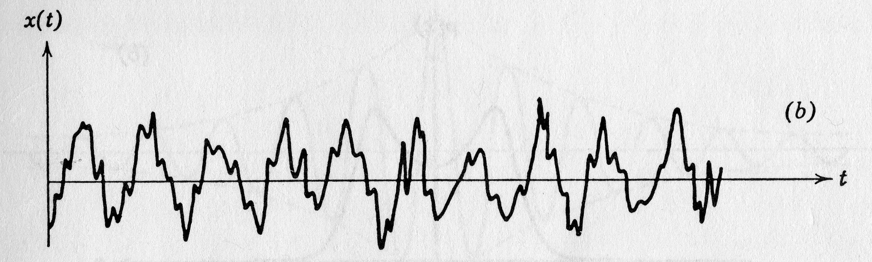
ANÁLISE DE SINAIS ALEATÓRIOS Propriedades descritivas básicas
Sinal harmônico+ruído branco

Slide 33
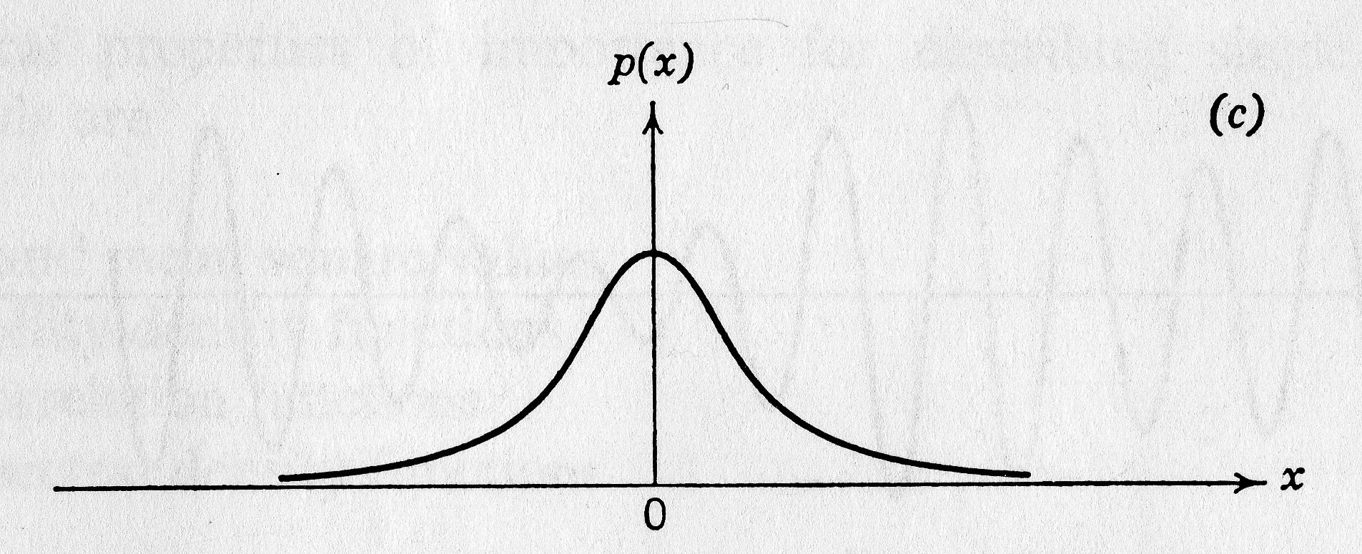
ANÁLISE DE SINAIS ALEATÓRIOS Propriedades descritivas básicas
Sinal harmônico+ruído branco
Função densidade probabilidade

Slide 34
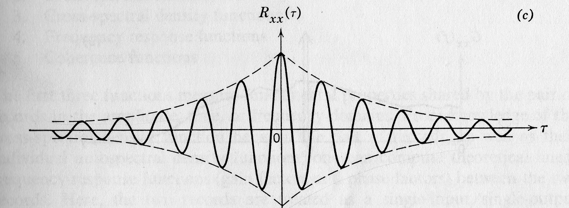
ANÁLISE DE SINAIS ALEATÓRIOS Propriedades descritivas básicas
Sinal harmônico+ruído branco
Função auto correlação

Slide 35
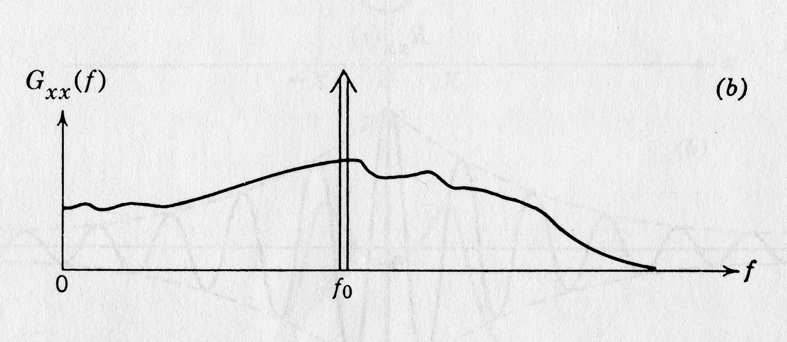
ANÁLISE DE SINAIS ALEATÓRIOS Propriedades descritivas básicas
Sinal harmônico+ruído branco
Função auto densidade espectral

Slide 36
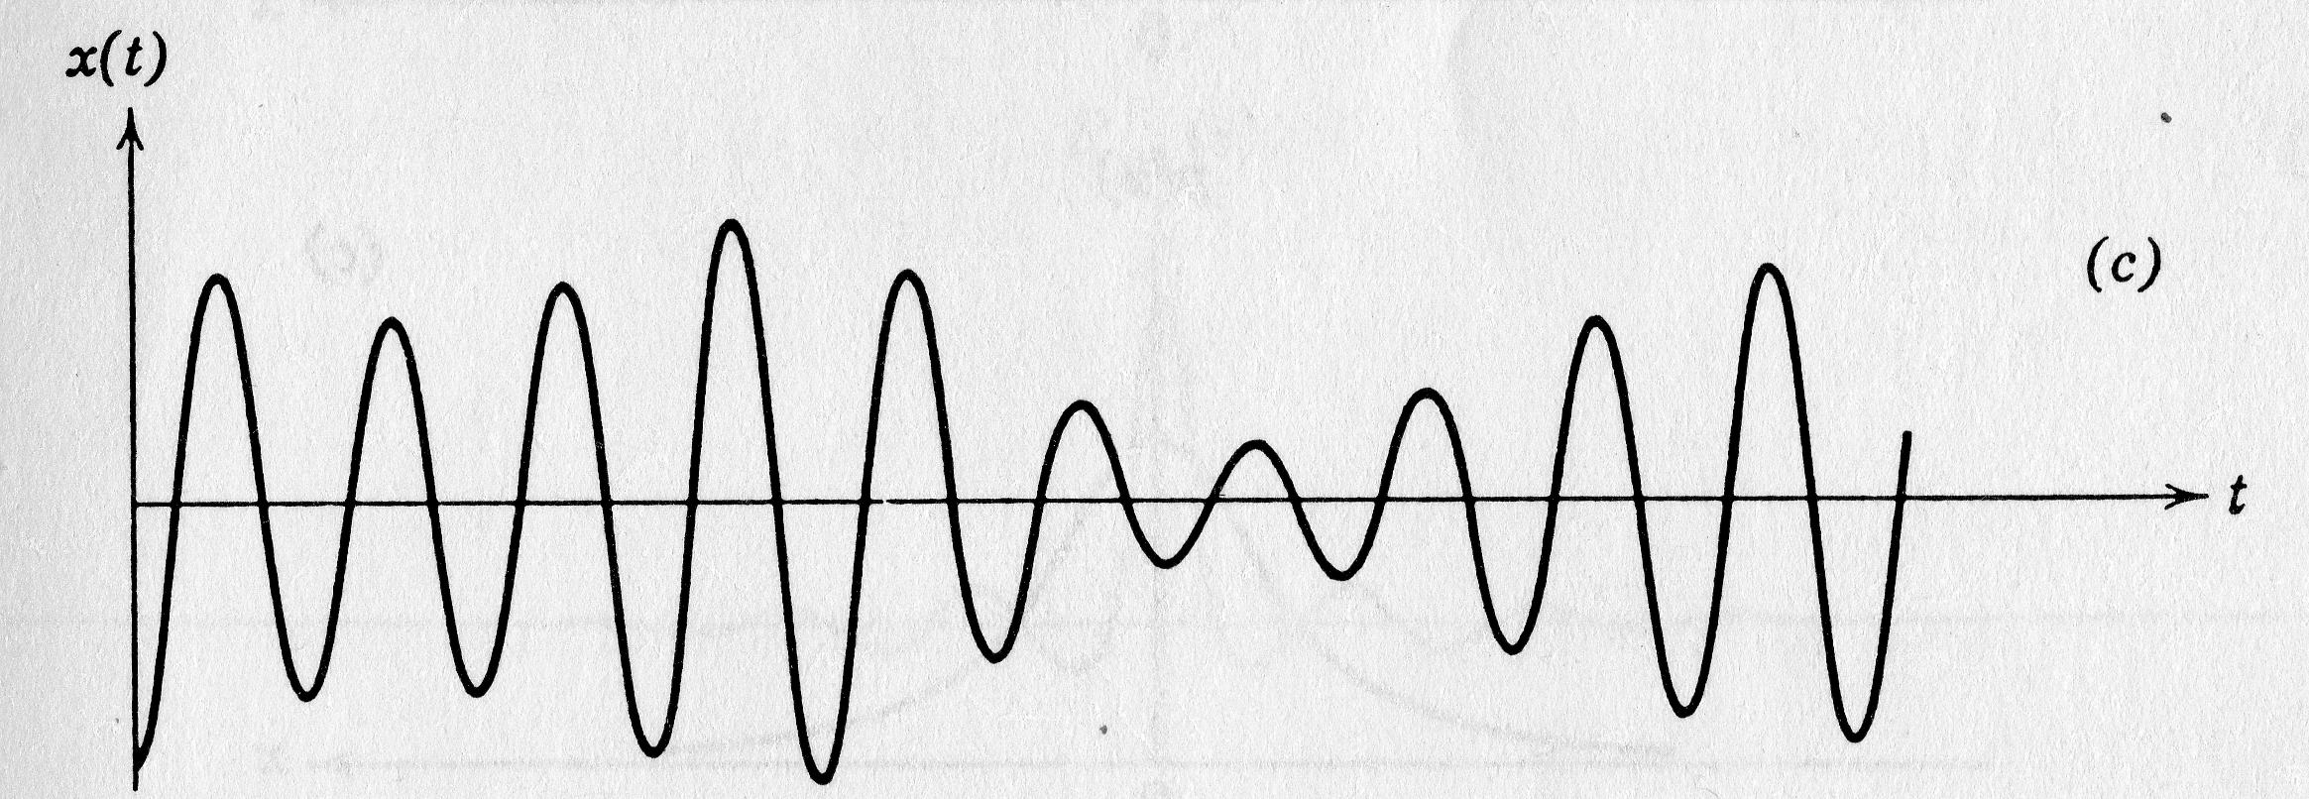
ANÁLISE DE SINAIS ALEATÓRIOS Propriedades descritivas básicas
Sinal harmônico+ruído de banda estreita

Slide 37
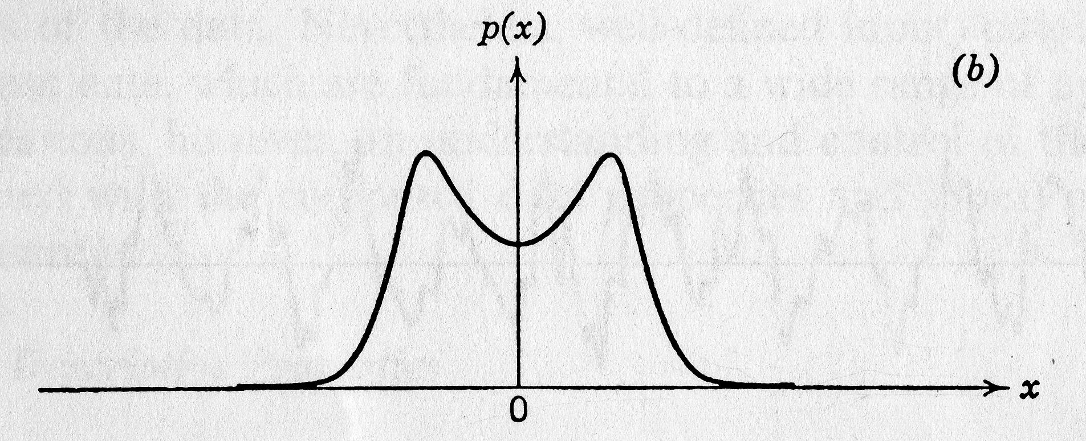
ANÁLISE DE SINAIS ALEATÓRIOS Propriedades descritivas básicas
Sinal harmônico+ruído de banda estreita
Função densidade probabilidade

Slide 38
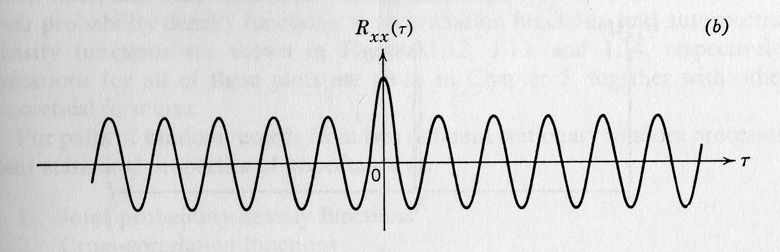
ANÁLISE DE SINAIS ALEATÓRIOS Propriedades descritivas básicas
Sinal harmônico+ruído de banda estreita
Função auto correlação

Slide 39
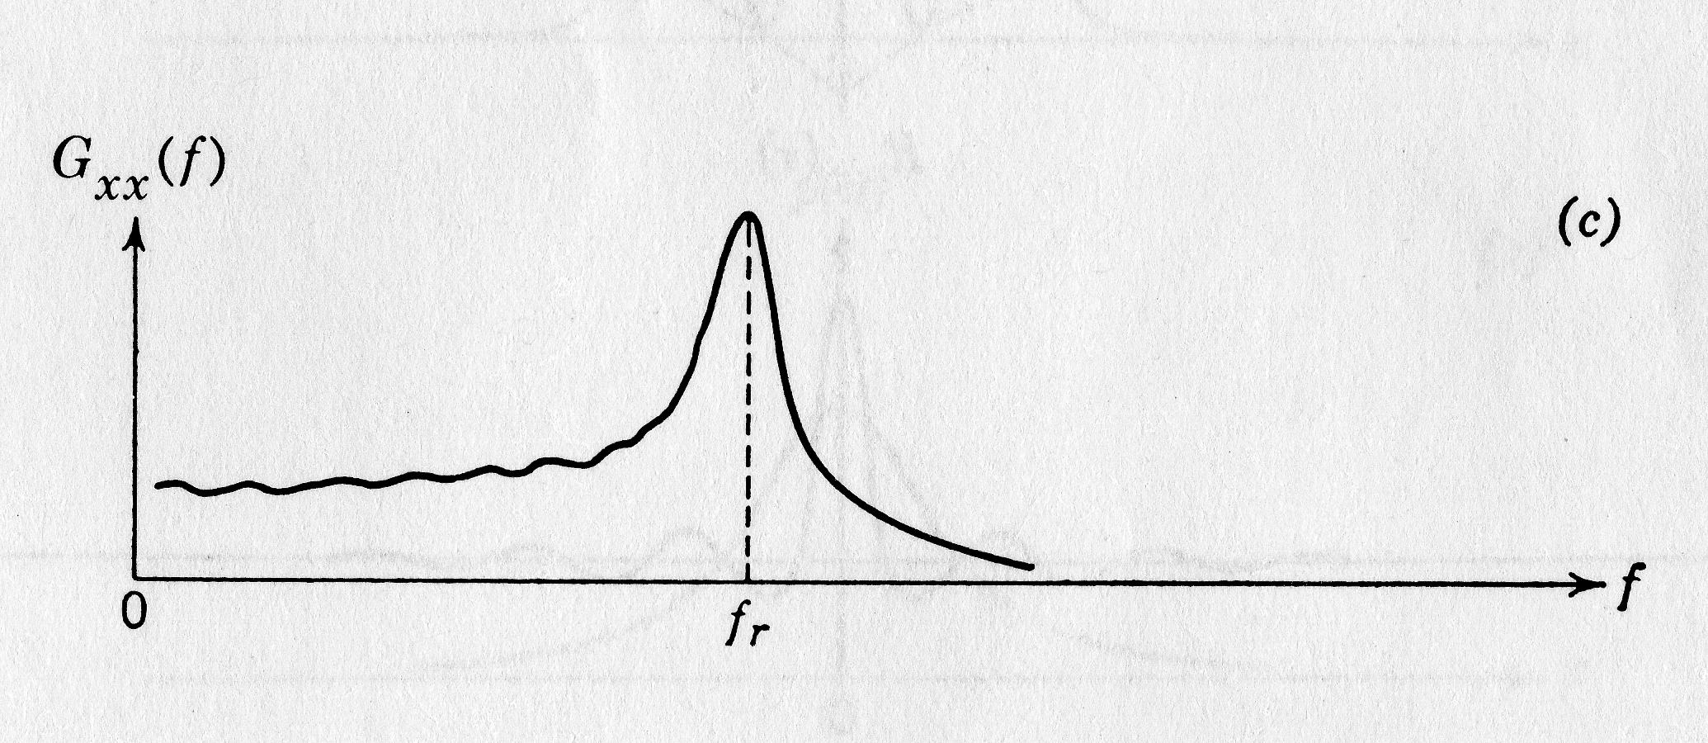
ANÁLISE DE SINAIS ALEATÓRIOS Propriedades descritivas básicas
Sinal harmônico+ruído de banda estreita
Função auto densidade espectral

Slide 40
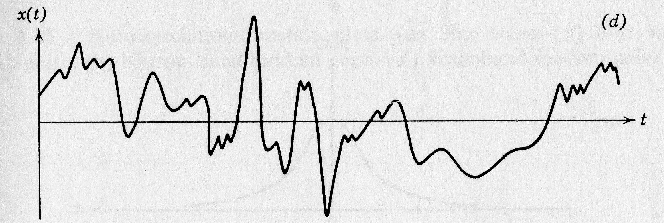
ANÁLISE DE SINAIS ALEATÓRIOS Propriedades descritivas básicas
Ruído branco

Slide 41
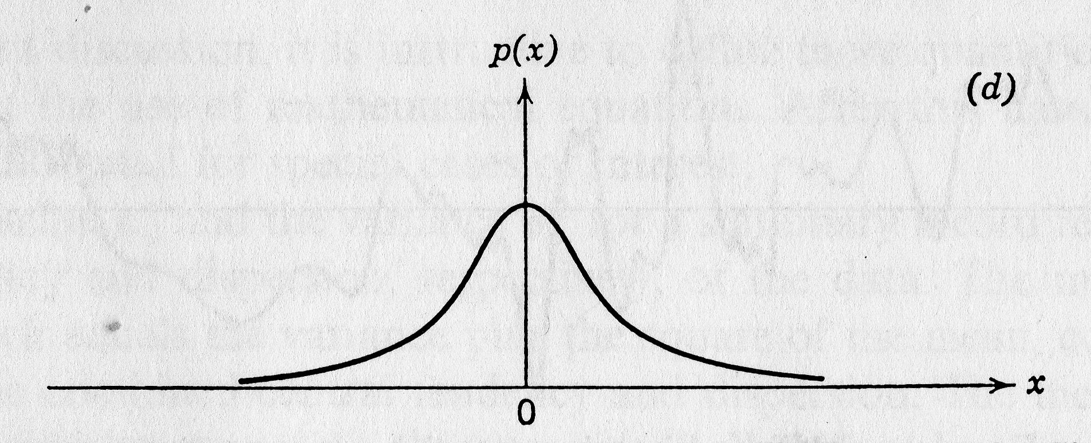
ANÁLISE DE SINAIS ALEATÓRIOS Propriedades descritivas básicas
Ruído branco
Função densidade probabilidade

Slide 42
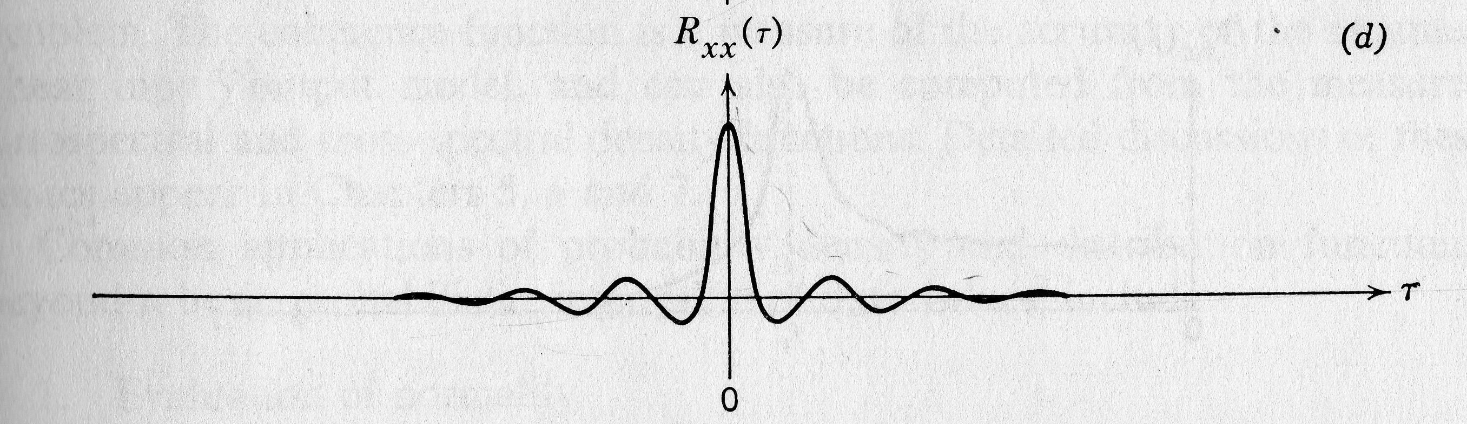
ANÁLISE DE SINAIS ALEATÓRIOS Propriedades descritivas básicas
Ruído branco
Função auto correlação

Slide 43
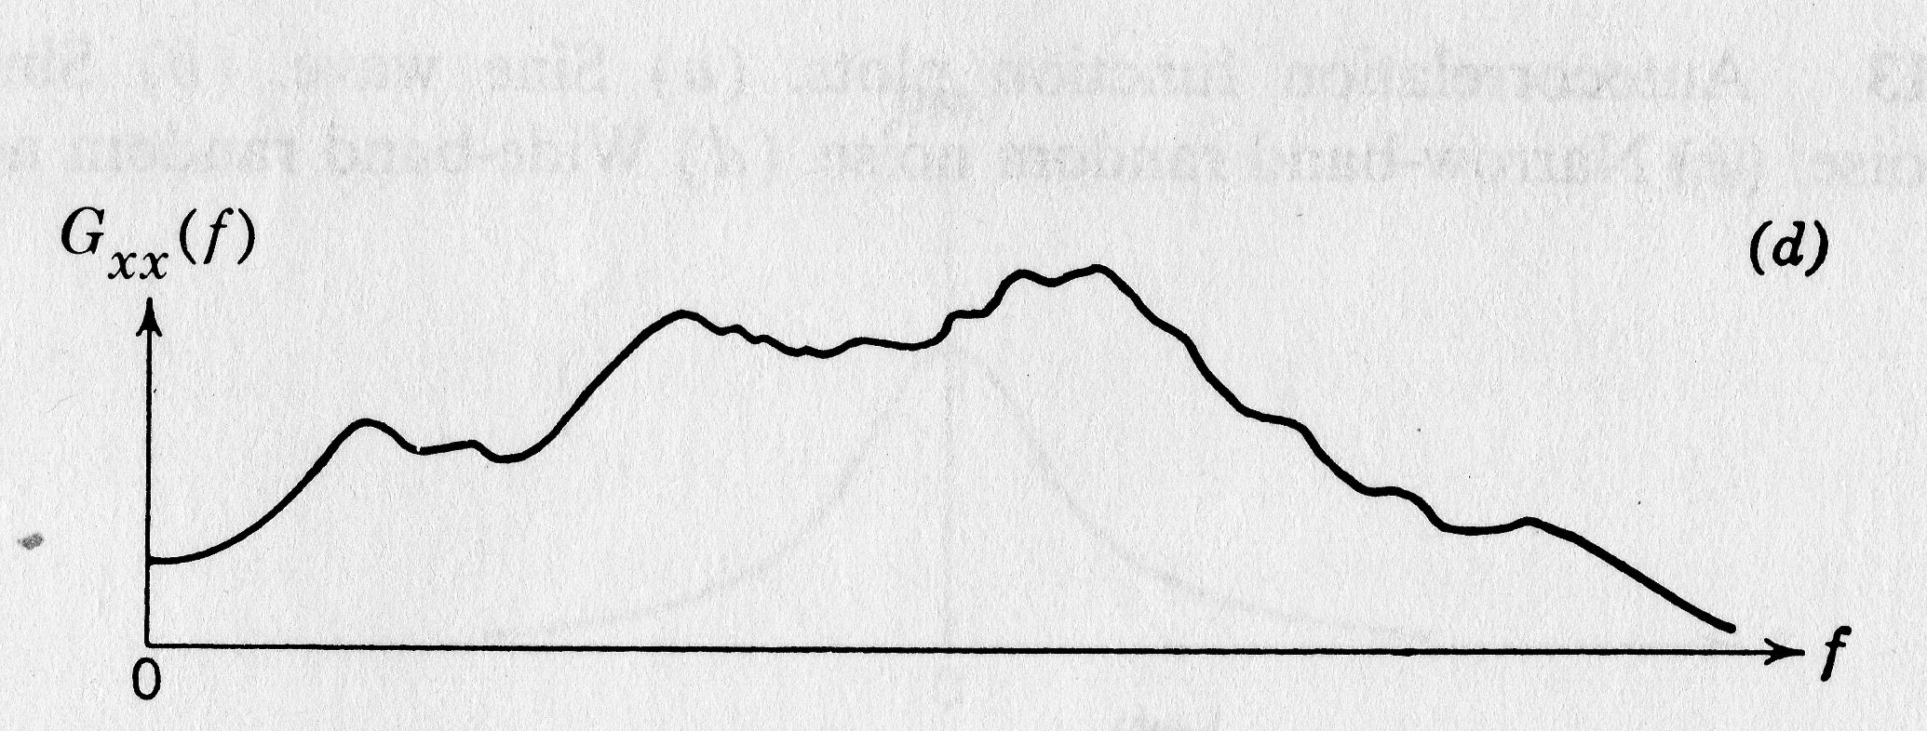
ANÁLISE DE SINAIS ALEATÓRIOS Propriedades descritivas básicas
Ruído branco
Função auto densidade espectral

Slide 44
ANÁLISE DE SINAIS ALEATÓRIOS Propriedades descritivas básicas – 2 variáveis
Função densidade probabilidade conjunta
Funções correlações cruzadas
Funções densidades espectrais cruzadas
Funções resposta em freqüência
Funções coerência

Slide 45
ANÁLISE DE SINAIS ALEATÓRIOS Aplicações iniciais
Avaliação da normalidade
Indicações de efeitos não lineares
Análise de valores extremos
Detecção de peridiciosidades
Mensuração de atrasos
Localização de fontes de distúrbios
Identificação de caminhos de propagação

Slide 46
ANÁLISE DE SINAIS ALEATÓRIOS Aplicações iniciais
Determinação das propriedades dos sistemas a partir de sinais de entrada e saída
Predição da saída a partir dos sinais de entrada e das propriedades do sistema e vice versa
Especificação de dados dinâmicos em testes de sistemas
Identificação da energia emitida por fontes de ruído

Slide 47
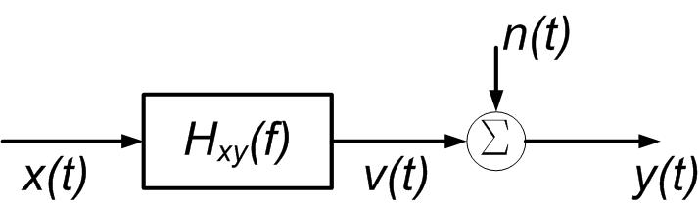
Modelos de relações entrada/saída
Sistema de uma entrada e uma saída SISO

Slide 48
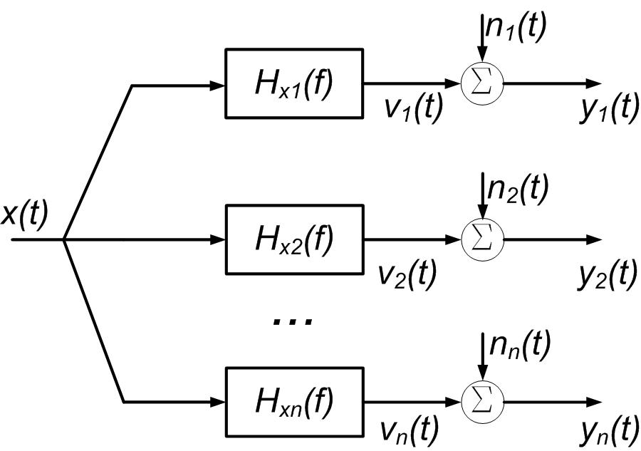
Modelos de relações entrada/saída
Sistema de uma entrada e muitas saídas SIMO

Slide 49
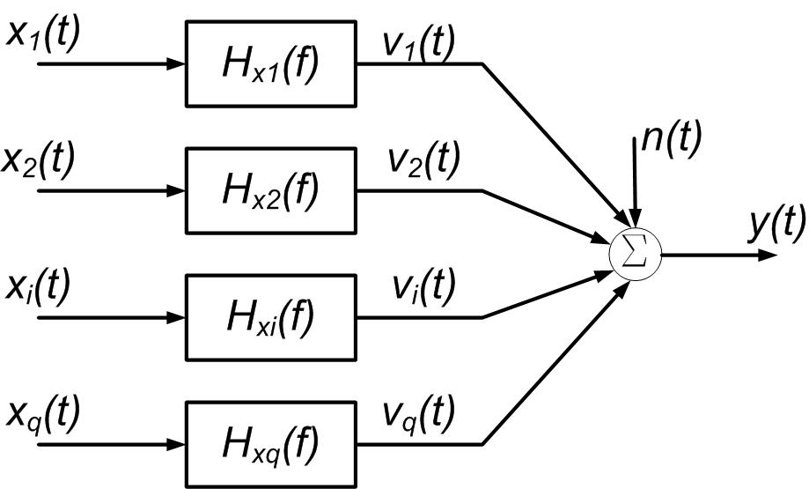
Modelos de relações entrada/saída
Sistema de muitas entradas e uma saídas MISO

Slide 50

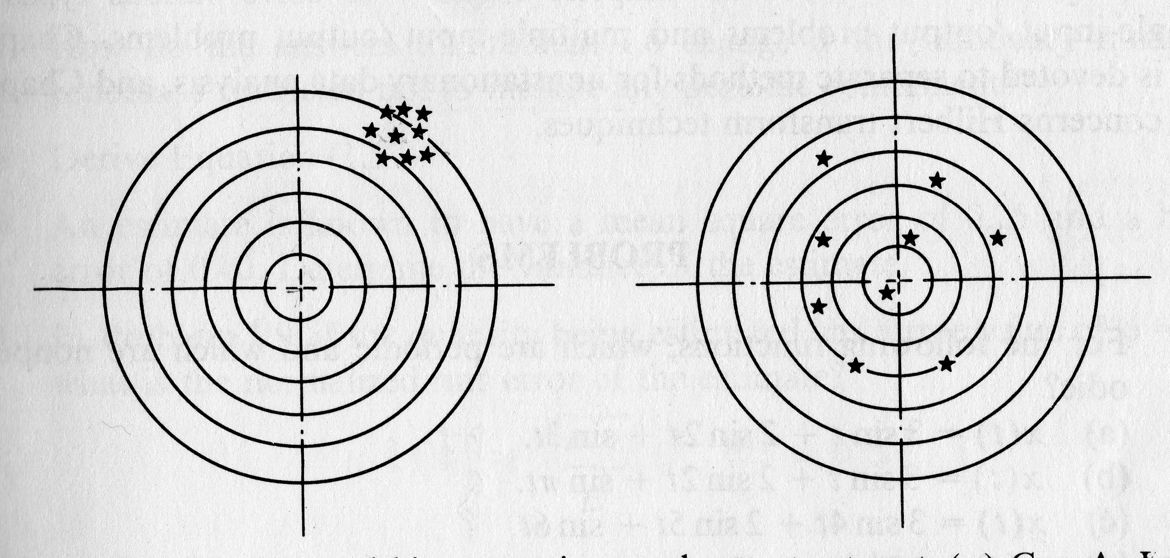
Análise de erros

Slide 51
Análise de erros

